Slide 1

PRUEBAS de ACCESIBILIDAD
Interacción Persona – Ordenador
Autor: Jose Luis obiang Ela Nanguan
Curso 2022/23

Slide 2
Pauta 1: Proporcione alternativas equivalentes para el contenido sonoro y visual.
La página: https://www.youtube.com/
Cumple la pauta 1, ya que, en cuanto a los videos, son descriptivos con subtítulos, lo cual es útil para personas sordas.

Slide 3
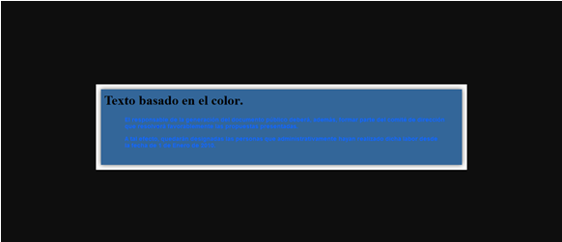
Pauta 2: No se base sólo en el color.
Evaluación Manual:
http://webaccesible.cea.es/sites/default/files/ilustraciones/pautasAmpliadas/pau4.png
Esta es una imagen de una página en la cual es difícil distinguir el texto, ya que el texto no es comprensible cuando se ven sin color. Vemos que el color de primer plano y otro de fondo tienen tonos similares, lo que da problema para personas con deficiencias de percepción de color en pantallas de blanco y negro.

Slide 4
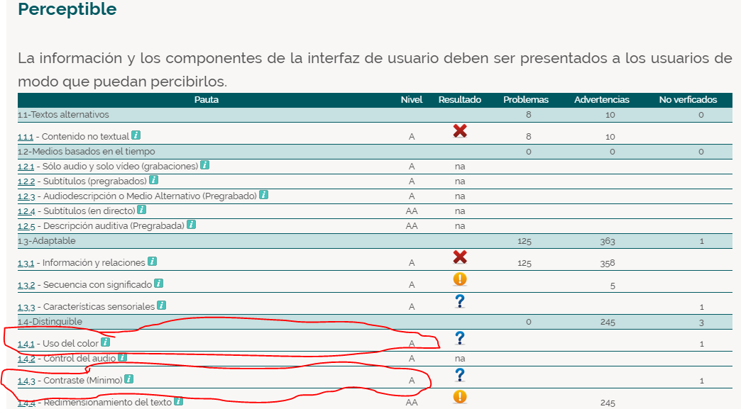
Pauta 2: No se base sólo en el color.
Evaluación Automática:
http://www.guinea-ecuatorial.net/ms/main.asp?cd=ef
Revisando el resultado de la generación automática, encontramos información referente a la Pauta 2:
Perceptible:
Uso de color: Nivel A.
Contraste (Mínimo): Nivel A.

Slide 5
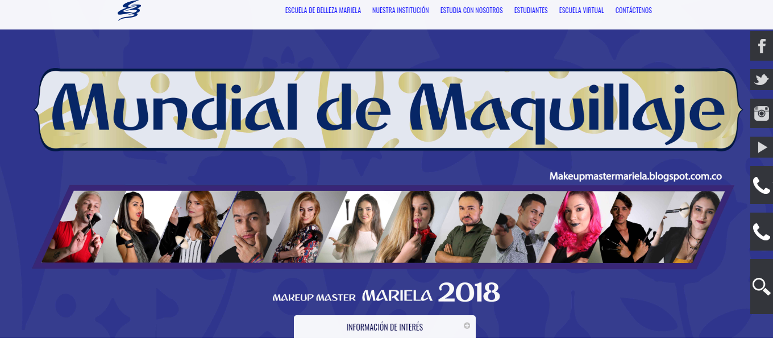
Pauta 3: Utilice marcadores y hojas de estilo y hágalo de forma apropiada.
Evaluación Manual:
http://www.escueladebellezamariela.edu.co/
Vemos que esta página no cumple con la pauta 3, ya que la maquetación y el formateado de contenidos realizados utilizando CSS no siguen una estructuración correcta.
Vista desde el Navegador Chrome PC:

Slide 6
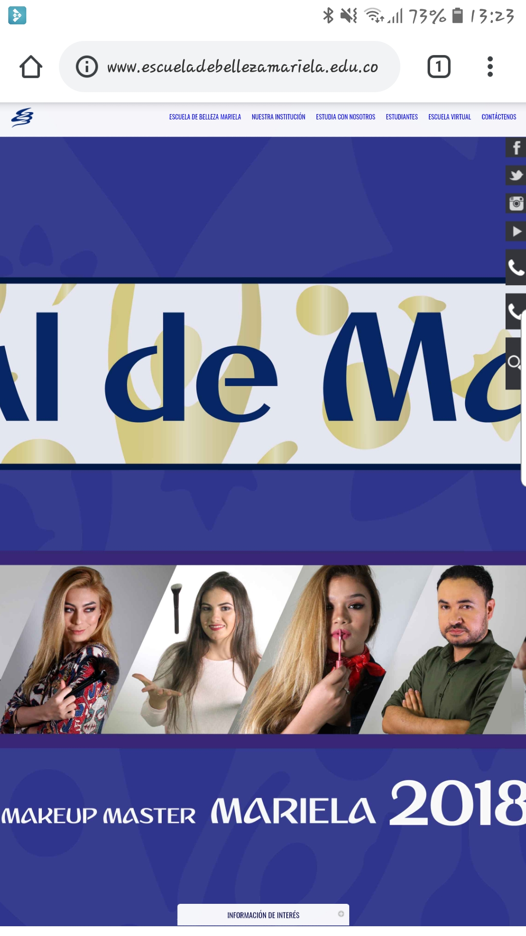
Pauta 3: Utilice marcadores y hojas de estilo y hágalo de forma apropiada.
Vista desde el Navegador Chrome Móvil Android:

Slide 7
Pauta 4: Identifique el idioma utilizado.
Evaluación Manual:
Página http://www.marca.com/
Se identifica claramente los cambios de idiomas que hay, así como la especificación de los acrónimos de dichos idiomas. Su idioma principal es el español.

Slide 8
2.-Segunda parte:
Se realiza trabajo para la primera tarea (análisis manual y automático de tres páginas web).
– Campus virtual AVUEx
– ILUNION: https://www.ilunion.com/es/accesibilidad-web
– ONCE: Videojuegos accesibles de la proyecto fundación once – https://www.once.es/ tiene sello AA
– Correos
– https://sipt.umh.es/files/2020/07/Gu%C3%ADa-Completa-de-AccesibilidadWeb-UMH.pdf

Slide 9
Pauta 5. Crear tablas que se trasformen correctamente.
La página https://es.aliexpress.com/
Se adapta bien en todos los dispositivos, ya que las tablas de datos y las cajas de texto no crean dificultades para los usuarios de lectores de pantalla.

Slide 10
Pauta 6. Asegúrese de que las páginas que incorporan nuevas tecnologías se transformen correctamente.
La página https://es.aliexpress.com/
Se adapta bien en todos los navegadores, ya que las nuevas tecnologías hacen que pueda producirse. Tecnologías como el uso de los estilos css en las páginas, el uso del “diseño web responsive” que busca la correcta visualización de una misma página en distintos dispositivos. Desde ordenadores de escritorio a tablets y móviles.

Slide 11
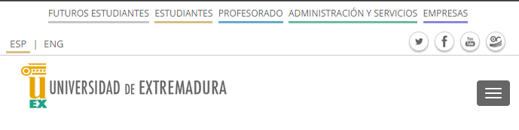
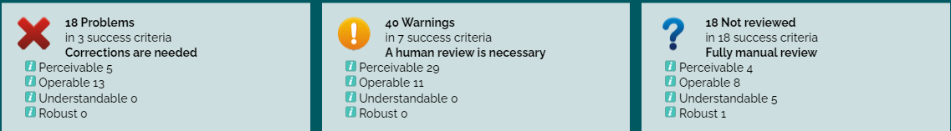
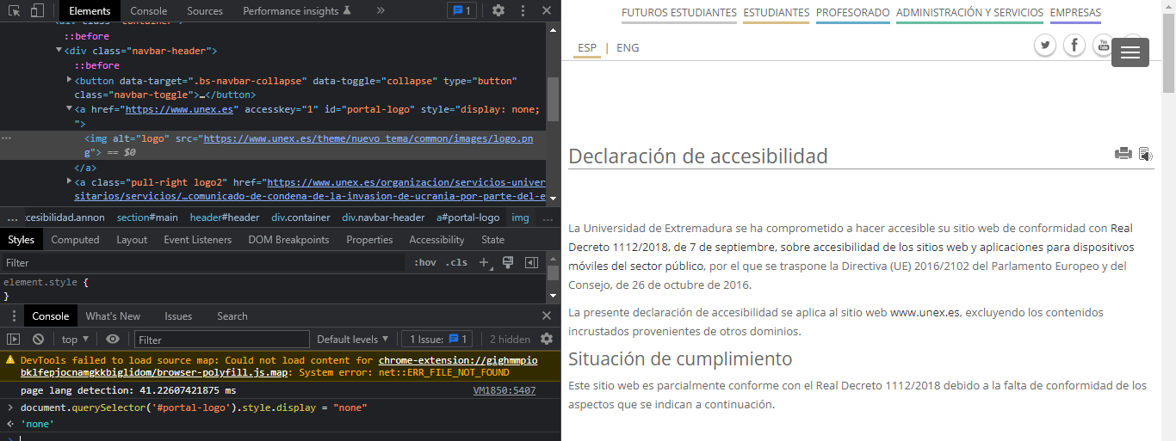
Campus Virtual:
Tiene contenido no textual, es decir, el contenido que no es de texto no que se presenta al usuario no tiene texto alternativo. Por lo cual no cumple la pauta 1(no proporciona alternativas equivalentes al sonoro y visual).
Perceptible: La información y los componentes de la interfaz de usuario son percibidas para los usuarios de manera correcta.
Operable: Los componentes de la interfaz de usuario y la navegación son muy operativos. Cumple la pauta 8.
Comprensible: La información y el funcionamiento de la interfaz de usuario son muy comprensibles.
Robusto: El contenido es lo suficientemente sólido permitiendo una buena interpretación y de manera.
No cumple la pauta 4 porque no permite el cambio de idioma.
La pagina del Campus no tiene el certificado del TAW pero es muy accesible.

Slide 12
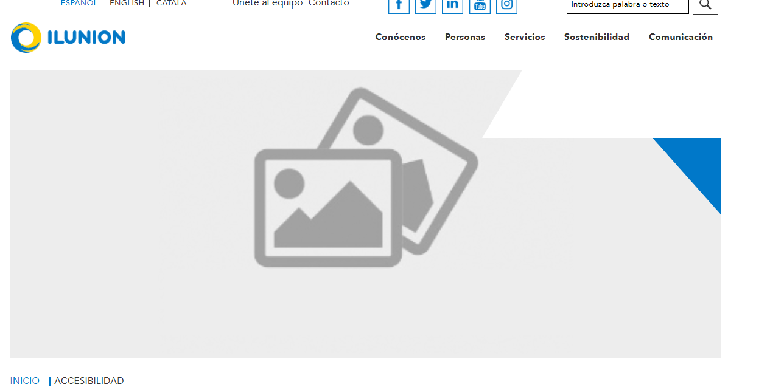
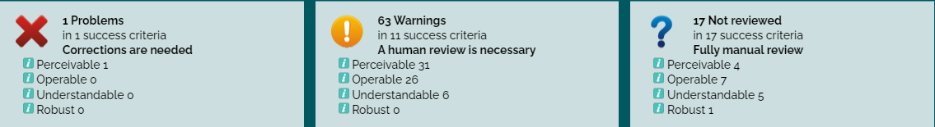
ILUNION :
Perceptible: La información y los componentes de la interfaz de usuario son percibidas para los usuarios de manera correcta pero tiene mucho que desear en cuanto a la visibilidad
Operable: Los componentes de la interfaz de usuario y la navegación son muy operativos. Cumple la pauta 8. Pero cuando con un pequeño inconveniente que cuando le das a accesibilidad no aparece la imagen cenrral
Comprensible: La información y el funcionamiento de la interfaz de usuario son muy comprensibles.
Robusto: El contenido es lo suficientemente sólido permitiendo una buena interpretación.
Cumple la pauta 4 porque permite el cambio de idioma.
La pagina del ILUNION tiene el certificado del TAW
La página es intuitiva.
No cumple la pauta 1 ya que no proporciona alternativas para el contenido sonoro y visual.
No cumple la pauta 6 ya que cuando se actualiza la página a veces no se muestra correctamente las imágenes.

Slide 13
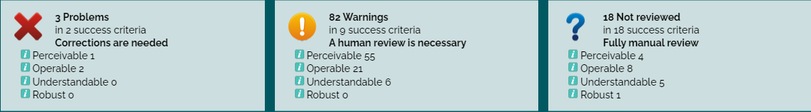
ONCE:
Perceptible: La información y los componentes de la interfaz de usuario son percibidas para los usuarios de manera correcta.
Operable: Los componentes de la interfaz de usuario y la navegación son muy operativos. Cumple la pauta 8.
Comprensible: La información y el funcionamiento de la interfaz de usuario son muy comprensibles.
Robusto: El contenido es lo suficientemente sólido permitiendo una buena interpretación.
Cumple la pauta 4 porque permite el cambio de idioma.
No cumple la pauta 1 ya que no proporciona alternativas para el contenido sonoro y visual.
La pagina del ONE tiene el certificado del TAW pero es muy accesible.
La página es intuitiva.

Slide 14
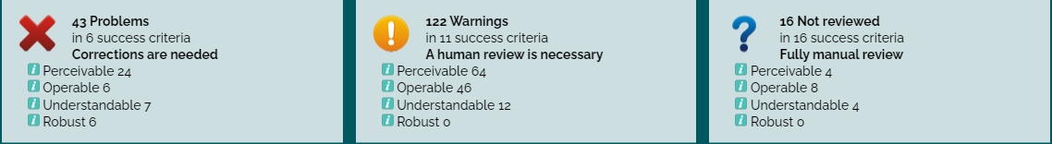
Correos:
Perceptible: La información y los componentes de la interfaz de usuario son percibidas para los usuarios de manera correcta.
Operable: Los componentes de la interfaz de usuario y la navegación son muy operativos. Cumple la pauta 8.
Comprensible: La información y el funcionamiento de la interfaz de usuario son muy comprensibles.
Robusto: El contenido es lo suficientemente sólido permitiendo una buena interpretación.
Cumple la pauta 4 porque permite el cambio de idioma.
La pagina de Correos tiene el certificado del TAW.

Slide 15
Pauta 7. Asegure al usuario el control sobre los cambios de contenidos tempo-sensibles.
La página: https://www.playstation.com/es-es/
En su página principal los objetos de la página se mueven automáticamente de acuerdo con el tiempo establecido, es decir, indica el tiempo del movimiento de cada uno de los objetos que se mueven.
También permite al usuario congelar el tiempo, es decir, elegir el objeto que desea ver sin movimiento alguno.
En conclusión, esta página cumple con esta pauta.

Slide 16
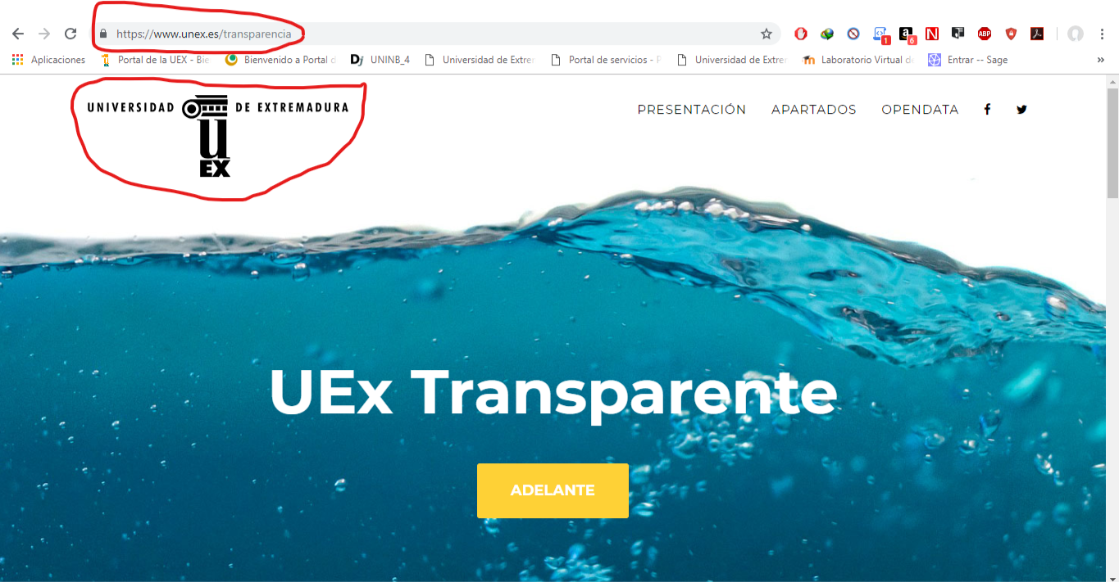
Pauta 8. Asegure la accesibilidad directa de las interfaces de usuario incrustadas.
Entrando en la sección de transparencia, nos encontramos con otra página, siendo esa misma accesible a la página de la universidad.
Si haces clic en el escudo de UNEX te lleva a la página de la universidad.

Slide 17
Conclusión:
Las pautas para mí son muy importantes, ya que para crear una página web o una aplicación web habría que tenerlo en cuenta. Es decir, la página tendrá que ser accesible para todo tipo de personas, sin distinción alguna, poder utilizarlo en cualquier dispositivo mostrando todo el contenido.
Todo eso se tiene en cuenta a la hora de crear la página.
También he podido observar que todas las páginas que hemos analizado son responsivas debido a que se adaptan al tamaño del dispositivo.

